Slide 1
부산시 119 신고 특성에 따른
맞춤형 예방안 제안
AI데이터과학 미래인재양성 집중 프로그램 2026
한남대학교
Notes:
지역별 신고 특성을 비교하고 기존 보건사업의 이용 경로를 점검하는 제안. 정책 효과를 실측한 연구는 아니다.
출처: 사용자 제공: 2026년 Big Data 활용 대회 작성 서식 (2).hwp, 보고서 1~5절, 2026-09-18.
재집계: data/processed/신고17개-로컬전처리-20260917-133450/C_2020~2024.csv.gz. 정상처리, 업무운행·훈련출동·구급차소독 제외 후 벌집제거 제외. 총 555,786건.

Slide 2
목차
부산 전체 분석에서 기존 서비스의 보완안까지
01
연구 배경과 목적
03
02
데이터와 분석 기준
04–05
03
지역별 분석 결과
06–11
04
사례 선정과 검증
12
05
기존 대응과 실행 제안
13–16
06
웹 시각화와 활용
17–19
07
평가 계획과 결론
20–22
문제 파악 → 지역별 차이 분석 → 기존 대응 비교 → 실행·평가 제안
02 / 22
Notes:
발표 목차. 페이지 범위는 표지와 목차를 포함한 최종 22장 기준.
출처: 사용자 제공: 2026년 Big Data 활용 대회 작성 서식 (2).hwp, 보고서 1~5절, 2026-09-18.
재집계: data/processed/신고17개-로컬전처리-20260917-133450/C_2020~2024.csv.gz. 정상처리, 업무운행·훈련출동·구급차소독 제외 후 벌집제거 제외. 총 555,786건.

Slide 3
01 연구 배경과 목적
지역 차이의 확인에서 서비스 참여 과정 점검까지
분석으로 확인한 특성 → 기관 확인이 필요한 공백 → 조건부 보완안
555,786건
75.94%
2020~2024년 주 분석 대상
질병·질병외·부상의 합계 비중
주요 검토 지역
개선 제안
다대동과 금곡동의 질병 신고
기존 상담·교육의 안내 이후
예약과 첫 교육 완료 과정 점검
접수 기록을 집계한 결과이며, 사건 수·환자 수·지역 위험도와 구분.
03 / 22
Notes:
질병190,682+질병외188,863+부상42,522=422,067건. 전체555,786건의75.94056%. 지역 선정은 전 지역에 대한 정책 우선순위 확정이 아니다.
출처: 사용자 제공: 2026년 Big Data 활용 대회 작성 서식 (2).hwp, 보고서 1~5절, 2026-09-18.
재집계: data/processed/신고17개-로컬전처리-20260917-133450/C_2020~2024.csv.gz. 정상처리, 업무운행·훈련출동·구급차소독 제외 후 벌집제거 제외. 총 555,786건.

Slide 4
02 데이터와 분석 기준
신고자료와 지역 배경자료의 역할
자료마다 기간·공간 단위·분모를 구분하여 활용했음
자료 | 기간 / 단위 | 이 분석에서의 역할
119 신고접수 | 2020~2024 / 접수 기록 | 유형·지역·시간 비교
주민등록인구·코드 | 2020~2024 / 행정동 | 연령 배경과 동명 연결
상권·생활인구 | 20분기 / 2023~2024 | 방문·활동 맥락 검토
주택·사업체·경계 | 2024 통계 / 2025 경계 | 지역 배경과 지도 안내
지역사회건강조사 | 2023~2024 / 공표 집계 | 건강행태·교육 배경
소방관서·보건사업 | 2026 / 안내 확인 시점 | 위치·운영 조건·기존 대응
소방관서 위치·인원·차량 자료는 Big-데이터웨이브 활용 자료.
04 / 22
Notes:
출처 기관: 부산소방재난본부, 행정안전부, 소상공인시장진흥공단, 부산광역시, SGIS, 질병관리청, 부산 Big-데이터웨이브, 각 보건소. 시설 위치·인력 보유량만으로 출동 가능성이나 서비스 부족을 단정하지 않는다.
출처: 사용자 제공: 2026년 Big Data 활용 대회 작성 서식 (2).hwp, 보고서 1~5절, 2026-09-18.
재집계: data/processed/신고17개-로컬전처리-20260917-133450/C_2020~2024.csv.gz. 정상처리, 업무운행·훈련출동·구급차소독 제외 후 벌집제거 제외. 총 555,786건.

Slide 5
02 데이터와 분석 기준
주 분석 대상은 555,786건
포함조건을 고정하고 벌집제거 18,876건을 제외했음
52.80%
완전 기재 자료가
비교집합에서 차지한 비율
이동전화 중심의
선택 영향 존재
전체 접수로 일반화 불가
지역별 비교 기준을 통일했으며, 분석 결과는 선별된 신고자료의 특성으로 해석.
05 / 22
Notes:
704689/1334514=52.8049%. 선택17개 항목 완전기재 자료는 위치정보와 접수경로의 선택 영향을 갖는다. 원자료 전체의 대표성을 자동으로 부여하지 않는다.
출처: 사용자 제공: 2026년 Big Data 활용 대회 작성 서식 (2).hwp, 보고서 1~5절, 2026-09-18.
재집계: data/processed/신고17개-로컬전처리-20260917-133450/C_2020~2024.csv.gz. 정상처리, 업무운행·훈련출동·구급차소독 제외 후 벌집제거 제외. 총 555,786건.

Slide 6
03 지역별 분석 결과
질병·질병외·부상이 75.94%
모든 차트의 기본 기준: 2020~2024년, 주 분석 대상 555,786건
질병 190,682건
보건사업과 연결할
주요 검토 유형
질병외 188,863건
원자료 분류명 유지
음주·낙상 등 원인 단정 불가
부상 42,522건
사고 기전·장소 확인 후
구체적인 예방 활동 검토
질병·질병외·부상이 주요 신고 유형으로 나타나, 유형별 특성에 맞춘 예방 검토가 필요
06 / 22
Notes:
기타유형133719건. 보고서의4개 범주를 원자료 재집계로 검산했다. 분류명 질병외와 사고원인은 다르다.
출처: 사용자 제공: 2026년 Big Data 활용 대회 작성 서식 (2).hwp, 보고서 1~5절, 2026-09-18.
재집계: data/processed/신고17개-로컬전처리-20260917-133450/C_2020~2024.csv.gz. 정상처리, 업무운행·훈련출동·구급차소독 제외 후 벌집제거 제외. 총 555,786건.

Slide 7
03 지역별 분석 결과
상위 5개 구에 접수의 45.34% 분포
접수 규모는 지역 심화 분석의 출발점이며 위험도 순위가 아님
252,014건
부산진구·해운대구
사하구·사상구·북구
인구와 활동 규모를
보정한 발생률은
별도로 검토 필요
부산진구 등 접수 상위 5개 구를 동별 신고 특성을 심층 검토할 출발점으로 선정
07 / 22
Notes:
부산진구64,059가 원자료 재집계값이다. 첨부HWP 표64,509는 총합과450건 차이. 정정값은16구군합555,786, 상위5구252,014와 일치한다.
출처: 사용자 제공: 2026년 Big Data 활용 대회 작성 서식 (2).hwp, 보고서 1~5절, 2026-09-18.
재집계: data/processed/신고17개-로컬전처리-20260917-133450/C_2020~2024.csv.gz. 정상처리, 업무운행·훈련출동·구급차소독 제외 후 벌집제거 제외. 총 555,786건.

Slide 8
03 지역별 분석 결과
같은 구급 신고도 동별 특성 비교
구성비의 분모는 각 동의 주 분석 대상 전체 접수
신고 지역명·유형 | 접수 건수 | 동 내 구성비 | 최다 접수 구간
다대동 · 질병 | 4,054 | 37.0% | 08~12시 미만
금곡동 · 질병 | 3,615 | 38.9% | 08~12시 미만
부전동 · 질병외 | 4,625 | 38.4% | 20~24시 미만
부전동 · 부상 | 1,178 | 9.8% | 20~24시 미만
우동 · 질병 | 3,985 | 32.9% | 12~16시 미만
좌동 · 질병 | 3,593 | 36.6% | 08~12시 미만
모라동 / 주례동 · 질병 | 2,839 / 2,463 | 37.8% / 35.9% | 08~12시 미만
같은 구급 신고도 지역별 유형 구성과 시간 분포를 나눠 검토할 필요.
08 / 22
Notes:
표의 사례 수치는 첨부HWP. 다대·금곡·부전의 건수 및시간은현재로컬C자료에서벌집제거제외후재집계하여검산. 시간은신고접수시각이다.
출처: 사용자 제공: 2026년 Big Data 활용 대회 작성 서식 (2).hwp, 보고서 1~5절, 2026-09-18.
재집계: data/processed/신고17개-로컬전처리-20260917-133450/C_2020~2024.csv.gz. 정상처리, 업무운행·훈련출동·구급차소독 제외 후 벌집제거 제외. 총 555,786건.

Slide 9
03 지역별 분석 결과
질병 구성비 차이: 다대 +2.76%p · 금곡 +4.67%p
부산 전체 기준과 해당 동을 제외한 부산 기준을 함께 표시
부산 전체 34.31%
다대동과 금곡동 모두
질병 구성비가 상대적으로
높게 나타난 사례
이 차이만으로
질병 발생 위험이나
건강교육 부족을 입증 불가
기간·공간 단위·분모가 일치하는 범위에서 개선 판단에 활용
09 / 22
Notes:
동분모:[["다대동",10952],["금곡동",9293]] 제외부산 구성비:34.254103084609255,34.2304475995118. 같은 자료의기술적구성비비교이며 통계적유의성 검정은 제시하지 않는다.
출처: 사용자 제공: 2026년 Big Data 활용 대회 작성 서식 (2).hwp, 보고서 1~5절, 2026-09-18.
재집계: data/processed/신고17개-로컬전처리-20260917-133450/C_2020~2024.csv.gz. 정상처리, 업무운행·훈련출동·구급차소독 제외 후 벌집제거 제외. 총 555,786건.

Slide 10
03 지역별 분석 결과
지역·유형별 신고 시간대 차이
지역·유형별 접수 중 해당 시간 구간의 비중
08~12시
다대·금곡 질병 접수 최다
20~24시
부전동 질병외 접수 최다
교육 시간은 참여 가능 시간과
운영 여건을 함께 확인
다대·금곡의 질병 신고는 08~12시, 부전의 질병외 신고는 20~24시에 가장 많이 접수됨
10 / 22
Notes:
6시간구간별값은원자료재집계. 다대질병910/4054=22.45%,금곡912/3615=25.23%,부전질병외956/4625=20.67%.
출처: 사용자 제공: 2026년 Big Data 활용 대회 작성 서식 (2).hwp, 보고서 1~5절, 2026-09-18.
재집계: data/processed/신고17개-로컬전처리-20260917-133450/C_2020~2024.csv.gz. 정상처리, 업무운행·훈련출동·구급차소독 제외 후 벌집제거 제외. 총 555,786건.

Slide 11
03 지역별 분석 결과
주민 연령은 안내 방식을 검토하는 배경
2024년 12월 말 주민등록인구 기준, 신고 대상자의 나이와 구분
금곡동 29.38%
65세 이상 10,209명
전체 주민 34,752명
큰 글씨·전화 안내 등의
접근성 검토에 활용
질병 신고자의 연령은
이 자료로 확인 불가
기간·공간 단위·분모가 일치하는 범위에서 개선 판단에 활용
11 / 22

Slide 12
04 사례 선정과 검증
다대·금곡 선정 근거와 연도 제외 검증
질병 구성비 차이 = 해당 동 구성비 − 해당 동을 제외한 부산 구성비
제외 연도 | 다대동 차이 | 금곡동 차이
2020 | +2.56%p | +4.32%p
2021 | +2.99%p | +4.33%p
2022 | +2.77%p | +5.04%p
2023 | +2.41%p | +4.72%p
2024 | +3.07%p | +4.92%p
다대 4,054건·37.0% / 금곡 3,615건·38.9%
규모·구성비·5개 비교의 방향 유지에 근거한 심화 사례 선정
전체 지역의 위험도 우선순위 확정은 아님 · 다대 참여 경로 점검, 금곡 현행 운영 재확인
12 / 22
Notes:
추가 검증: tmp/ppt-build/robustness.py 및 robustness.json. 주 분석 조건 고정 후 2020~2024 중 한 해씩 제외한 5개 집계. 해당 동과 해당 동을 제외한 부산의 질병 구성비 차이. 5개 비교는 서로 자료가 겹치므로 독립 표본이 아니며 통계적 유의성 검정이 아님. 기존 보고서의 30개 조건 검증과 별개인 신규 재집계.
출처: 사용자 제공: 2026년 Big Data 활용 대회 작성 서식 (2).hwp, 보고서 1~5절, 2026-09-18.
재집계: data/processed/신고17개-로컬전처리-20260917-133450/C_2020~2024.csv.gz. 정상처리, 업무운행·훈련출동·구급차소독 제외 후 벌집제거 제외. 총 555,786건.

Slide 13
05 기존 대응과 실행 제안
기존 보건사업의 참여 경로가 검토 대상
기존 서비스 확인 후 실제 이용 과정의 어려움 조사
지역 | 보고서에서 확인한 기존 대응 | 다음 확인 과제
다대 | 건강생활지원센터의 건강측정·상담 만성질환관리, 고혈압·당뇨병 교실 생활터 건강강좌·연계 안내 | 상담 후 안내·예약·참여 확인 기능 교육 정원·운영 일정·실제 수요 이미 운영 중인 절차와의 중복
금곡 | 마을건강센터와 북구 등록관리사업 초안에 제시된 사업 정보 | 현재 운영 내용과 대상 조건 재확인 안내 이후 참여 여부의 확인 방식 미참여 사유와 담당자 업무 여건
다대는 상담·교육의 참여 경로를 점검하고, 금곡은 현행 사업 운영과 이용 조건을 먼저 확인
13 / 22
Notes:
기존사업의존재및확인상태는첨부HWP3~4절을기준으로표시. 금곡운영내용은원문에서재확인대상이므로현재확정운영정보로격상하지않았다.
출처: 사용자 제공: 2026년 Big Data 활용 대회 작성 서식 (2).hwp, 보고서 1~5절, 2026-09-18.
재집계: data/processed/신고17개-로컬전처리-20260917-133450/C_2020~2024.csv.gz. 정상처리, 업무운행·훈련출동·구급차소독 제외 후 벌집제거 제외. 총 555,786건.

Slide 14
05 기존 대응과 실행 제안
정책 미흡 여부는 참여 과정 자료로 별도 검증
신고자료로 확인한 지역 특성과 기관 운영자료로 검증할 서비스 공백의 구분
검증할 가설 | 확인할 자료·질문 | 확인 결과에 따른 조치
안내 이후 참여 여부의 미확인 | 기존 업무에 예약·참여 확인 절차 존재 여부 | 기존 기능 활용 또는 누락 단계만 보완
일정·이동·안내 방식의 어려움 | 미참여 사유와 실제 참여 가능 시간 | 확인된 사유에 맞춘 안내·일정 조정
교육 정원 또는 담당 인력의 제약 | 대기 현황·교육 일정·담당 업무량 | 홍보 확대 전 정원·인력과 운영 범위 협의
별도 보완의 필요성 부재 | 기존 절차의 정상 운영과 참여 경로 확인 | 새 절차 도입 없이 기존 사업 유지
예약·참여 여부와 미참여 사유를 조사해 실제로 보완이 필요한 절차와 운영 조건을 판단
14 / 22
Notes:
본 슬라이드는 분석 후 제안한 검증 설계이며 공백의 발생 또는 서비스 실패를 확인한 실측 결과가 아님. 주민 동의와 기관의 기존 기록 범위 내에서 단계별 집계 확인, 119 개인 기록과 임의 연계하지 않음.
출처: 사용자 제공: 2026년 Big Data 활용 대회 작성 서식 (2).hwp, 보고서 1~5절, 2026-09-18.
재집계: data/processed/신고17개-로컬전처리-20260917-133450/C_2020~2024.csv.gz. 정상처리, 업무운행·훈련출동·구급차소독 제외 후 벌집제거 제외. 총 555,786건.

Slide 15
05 기존 대응과 실행 제안
다대 제안: 상담 후 첫 교육 완료까지 확인
건강생활지원센터와 기존 교육 담당자가 검토할 절차
절차 | 담당자가 확인할 내용
01 참여 의향 확인 | 사업 조건을 충족하고 교육을 희망하는 주민인지 확인
02 기존 교육 안내 | 실제 참여 가능한 일정·장소·신청 방법 안내
03 예약·참여 확인 | 본인 선택과 기관 절차에 따라 예약 또는 연계 여부 확인
04 첫 교육 완료 확인 | 교육기관의 집계로 첫 교육 완료 여부 확인
05 미참여 사유 점검 | 일정·이동·안내의 어려움을 확인하고 기존 절차 보완
시범 적용 제안. 실제 기관의 현재 절차·정원·인력 확인 후 채택 여부를 결정.
15 / 22

Slide 16
05 기존 대응과 실행 제안
기존 서비스 접점별 실행 위치와 활동 제안
신규 시설 입지 확정 전, 이미 운영 중인 접점에서의 보완 가능성 검토
검토 위치 | 담당 주체 · 제안 활동 | 실행 전 확인
다대 건강생활지원센터 상담·안내 접점 | 센터·교육 담당자 대상 조건·참여 의향 확인과 기존 교육 연결 | 현행 절차·담당 인력 교육 정원과 중복 업무
사하구 기존 교육의 실제 운영 장소 | 보건소·교육 운영기관 예약·첫 교육 완료 여부의 집계 확인 | 기관별 일정·장소 확정 안내 대상과 추적기간 일치
금곡 지역 기존 상담·등록관리 접점 | 북구 보건소·센터: 운영·참여 장애 확인 확인된 사유에 맞춘 일정·안내 조정 | 현행 운영 여부·이용 조건 미참여 사유의 확인 가능성
부전동 비교 사례 | 소방·행정: 사고 기전·장소 확인 기존 대응 대조 후 예방 활동 검토 | 특정 업소·원인의 단정 금지 예방 활동은 후속 결정
기관 협의를 위한 위치·활동 제안 · 확정 주소·정원·운영시간은 담당 기관 확인 후 반영
16 / 22

Slide 17
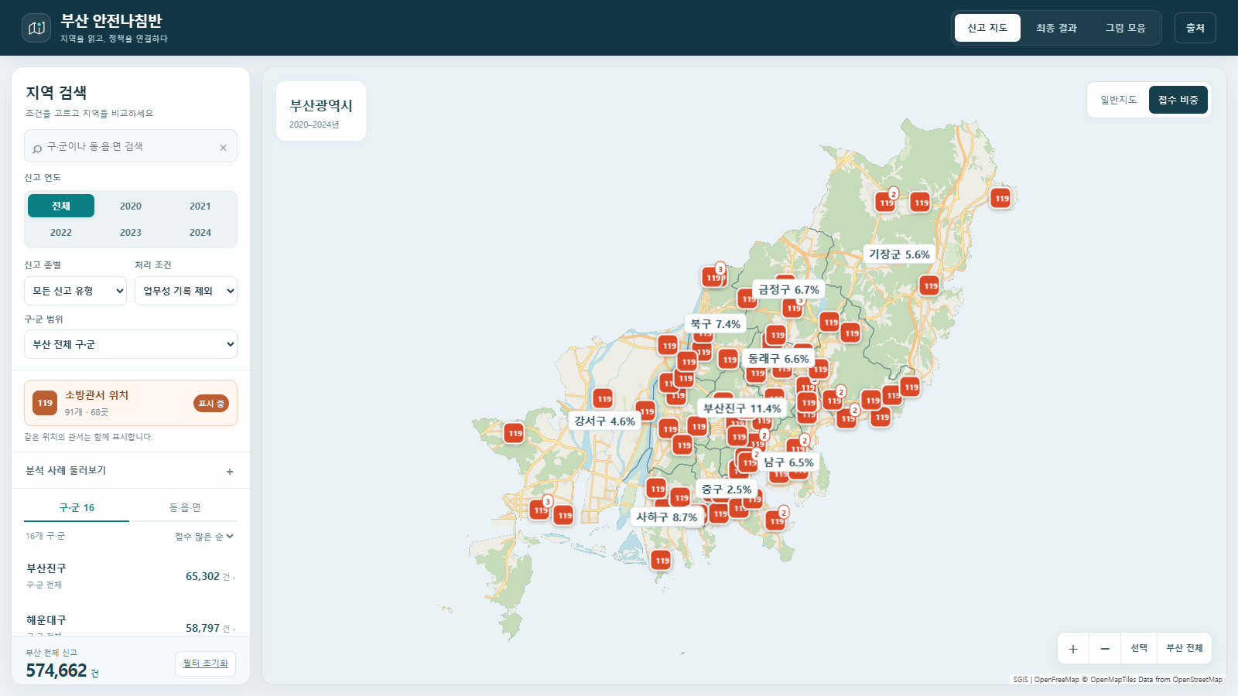
06 웹 시각화와 활용
웹에서 부산 전체와 기관 위치를 탐색
실제 부산 안전나침반 웹 화면
신고 분포와 소방관서 위치를 한 화면에서 확인하며 관심 지역을 찾고 지역별 특성을 반복 비교.
17 / 22
Notes:
웹 캡처: 로컬 web/final, http://127.0.0.1:8766/, 2026-09-18. 실제 조작 화면. C조건 574,662건, 벌집제거 포함. 지도 출처 표기 유지. 전체지도와구군접수비중, 소방관서 위치를탐색. 현재경계색은개별사건좌표나위험도면적이아니다.
출처: 사용자 제공: 2026년 Big Data 활용 대회 작성 서식 (2).hwp, 보고서 1~5절, 2026-09-18.
재집계: data/processed/신고17개-로컬전처리-20260917-133450/C_2020~2024.csv.gz. 정상처리, 업무운행·훈련출동·구급차소독 제외 후 벌집제거 제외. 총 555,786건.

Slide 18
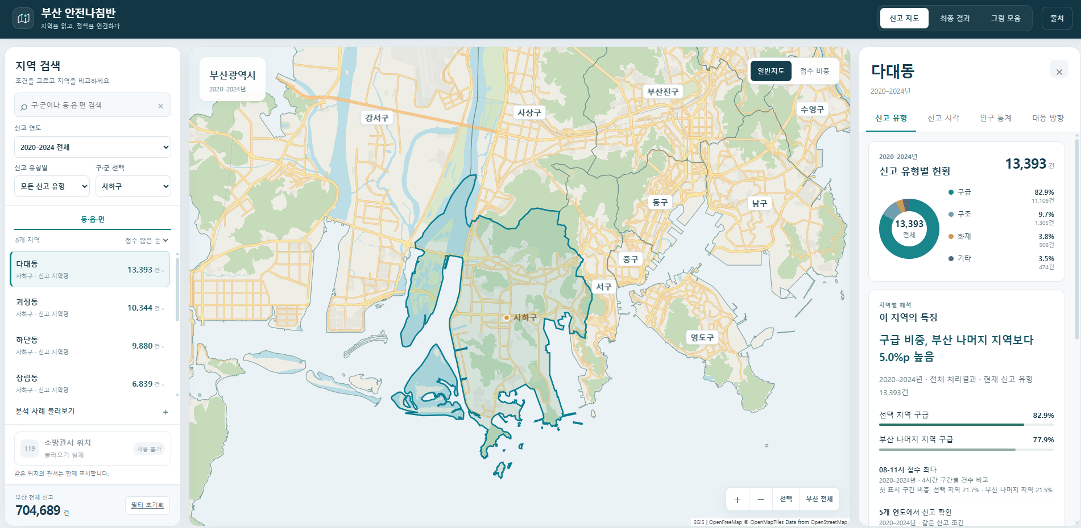
06 웹 시각화와 활용
지역 선택에 따른 비교 근거 탐색
사하구 다대동의 실제 지역 상세 화면
다대동은 부산의 나머지 지역보다 구급 신고 비중이 높아 세부 유형별 검토가 필요
18 / 22
Notes:
웹 캡처: 로컬 web/final, http://127.0.0.1:8766/, 2026-09-18. 실제 조작 화면. C조건 574,662건, 벌집제거 포함. 지도 출처 표기 유지. 다대동C조건11,058건은벌집제거포함. 원문신고동의구급대분류구성및5개년추세화면.
출처: 사용자 제공: 2026년 Big Data 활용 대회 작성 서식 (2).hwp, 보고서 1~5절, 2026-09-18.
재집계: data/processed/신고17개-로컬전처리-20260917-133450/C_2020~2024.csv.gz. 정상처리, 업무운행·훈련출동·구급차소독 제외 후 벌집제거 제외. 총 555,786건.

Slide 19
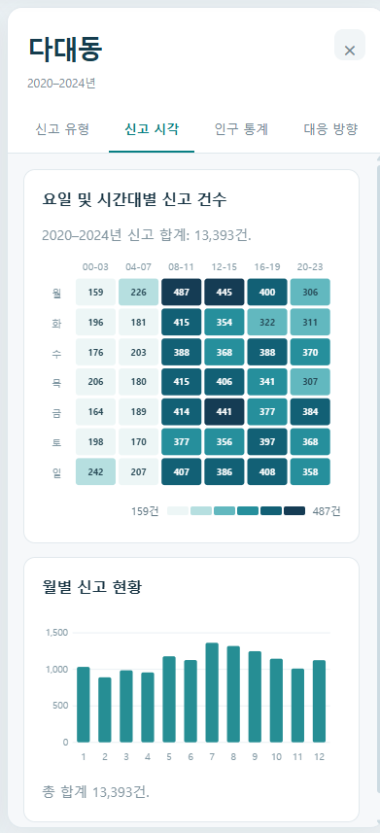
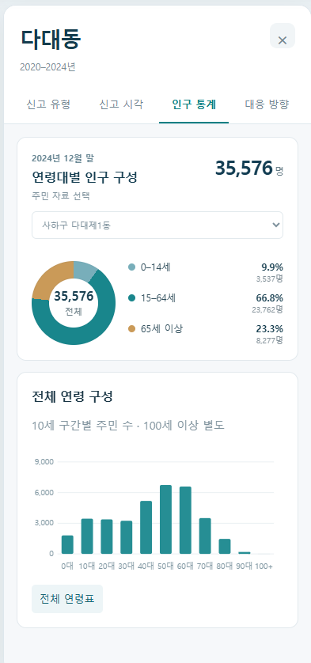
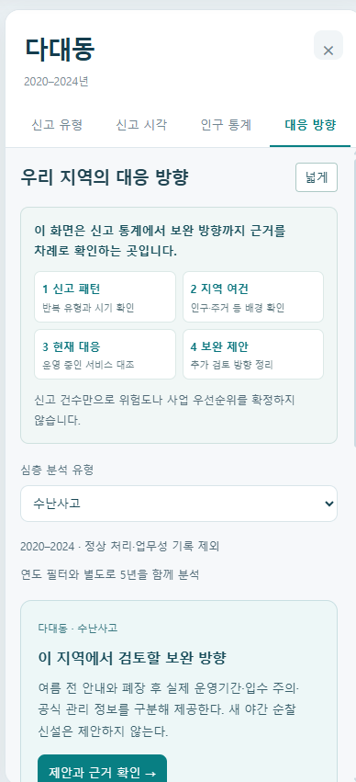
06 웹 시각화와 활용
시간 분포와 주민 후보를 구분해 탐색
실제 상세 패널의 확대 화면
신고 시각
해당 지역의 신고 접수 분포
인구 통계
연결 가능한 행정동을 별도로 선택
대응 방향
각 지역의 맞춤형 대응방안 제시
신고가 집중되는 시간과 행정동별 주민 구성을 함께 확인해 지역에 맞는 안내·지원 방식을 검토
19 / 22
Notes:
웹 캡처: 로컬 web/final, http://127.0.0.1:8766/, 2026-09-18. 실제 조작 화면. C조건 574,662건, 벌집제거 포함. 지도 출처 표기 유지. 두패널은같은사용자조작에서캡처한원본이미지. 주민후보선택은신고를해당행정동에배정한결과가아니다.
출처: 사용자 제공: 2026년 Big Data 활용 대회 작성 서식 (2).hwp, 보고서 1~5절, 2026-09-18.
재집계: data/processed/신고17개-로컬전처리-20260917-133450/C_2020~2024.csv.gz. 정상처리, 업무운행·훈련출동·구급차소독 제외 후 벌집제거 제외. 총 555,786건.

Slide 20
07 평가 계획과 결론
효과는 시범 운영과 사용성 평가로 측정
아래 지표는 평가 설계이며, 개선 효과의 실측값은 없음
01 첫 교육 완료율
02 후속 상담 이행률
첫 교육 완료자 ÷ 참여에 동의한 안내 대상자
기한 내 이행자 ÷ 후속 상담 예정자
같은 추적기간의 시범 전후 비교
관찰 종료·중도 이탈을 함께 기록
03 평균 검토시간 감소율
04 해석 정확성
(도입 전 시간−도입 후 시간) ÷ 도입 전 시간
분모·유형·지역 단위 문항의 정답률
동일 과제·난이도의 담당자 수행 비교
웹 사용 전후 비교, 순서효과 고려
신고 감소·건강 개선은 장기 평가 과제 · 예상 감소율 임의 제시 금지
20 / 22
Notes:
첨부보고서의정량기대효과를측정가능한분모와비교설계로구체화한제안. 첫교육완료율의추적기간은기관과사전확정. 예산·목표수치는확보되지않아표시하지않는다.
출처: 사용자 제공: 2026년 Big Data 활용 대회 작성 서식 (2).hwp, 보고서 1~5절, 2026-09-18.
재집계: data/processed/신고17개-로컬전처리-20260917-133450/C_2020~2024.csv.gz. 정상처리, 업무운행·훈련출동·구급차소독 제외 후 벌집제거 제외. 총 555,786건.

Slide 21
07 평가 계획과 결론
시범 운영의 확대·수정·중단 판단 기준
기간과 목표값은 담당 기관과 사전 합의 · 개선율 실측값과 구분
단계 | 수행 내용 | 다음 단계의 조건
01 현재 운영 확인 | 절차·정원·담당자·미참여 사유 점검 | 확인 가능한 공백과 개선 수요의 존재
02 비교 기준 고정 | 대상 조건·추적기간·분모·업무량 기록 | 전후 비교가 가능한 집계 기준의 일치
03 제한된 범위의 시범 | 참여를 희망하는 적격 대상자에게 적용 | 첫 교육 완료율·이탈 사유·추가 업무량 관찰
04 결과에 따른 결정 | 참여 지표와 담당자 부담을 함께 비교 | 개선·수용 가능 시 확대 / 불명확 시 수정
05 유지 또는 중단 | 효과 미확인·중복 업무·운영 부담 점검 | 기존 서비스만으로 충분할 경우 추가 절차 종료
참여 지표의 개선과 담당자 업무 부담을 함께 검토해 시범 운영의 확대·수정·중단을 결정
21 / 22
Notes:
신규 제안인 운영·평가 절차. 확정 일정·예산·효과 수치 없음. 같은 추적기간의 대상자에 대해 완료 여부와 관찰 미완료를 구분하고 표본 크기, 교육 기회, 계절적 변화 등을 함께 보고할 필요.
출처: 사용자 제공: 2026년 Big Data 활용 대회 작성 서식 (2).hwp, 보고서 1~5절, 2026-09-18.
재집계: data/processed/신고17개-로컬전처리-20260917-133450/C_2020~2024.csv.gz. 정상처리, 업무운행·훈련출동·구급차소독 제외 후 벌집제거 제외. 총 555,786건.

Slide 22
결론 및 제안
지역 특성에 따른
기존 서비스 참여 과정 점검
지역별 신고 특성을 토대로 기존 서비스의 참여 과정을 점검하고, 필요한 보완안은 시범 운영으로 검증
22 / 22
Notes:
교육 부족이나 건강 악화의 인과 입증이 아니다. 기존 사업의 절차를 확인하고 시범 평가한다.
출처: 사용자 제공: 2026년 Big Data 활용 대회 작성 서식 (2).hwp, 보고서 1~5절, 2026-09-18.
재집계: data/processed/신고17개-로컬전처리-20260917-133450/C_2020~2024.csv.gz. 정상처리, 업무운행·훈련출동·구급차소독 제외 후 벌집제거 제외. 총 555,786건.

